Slide 1
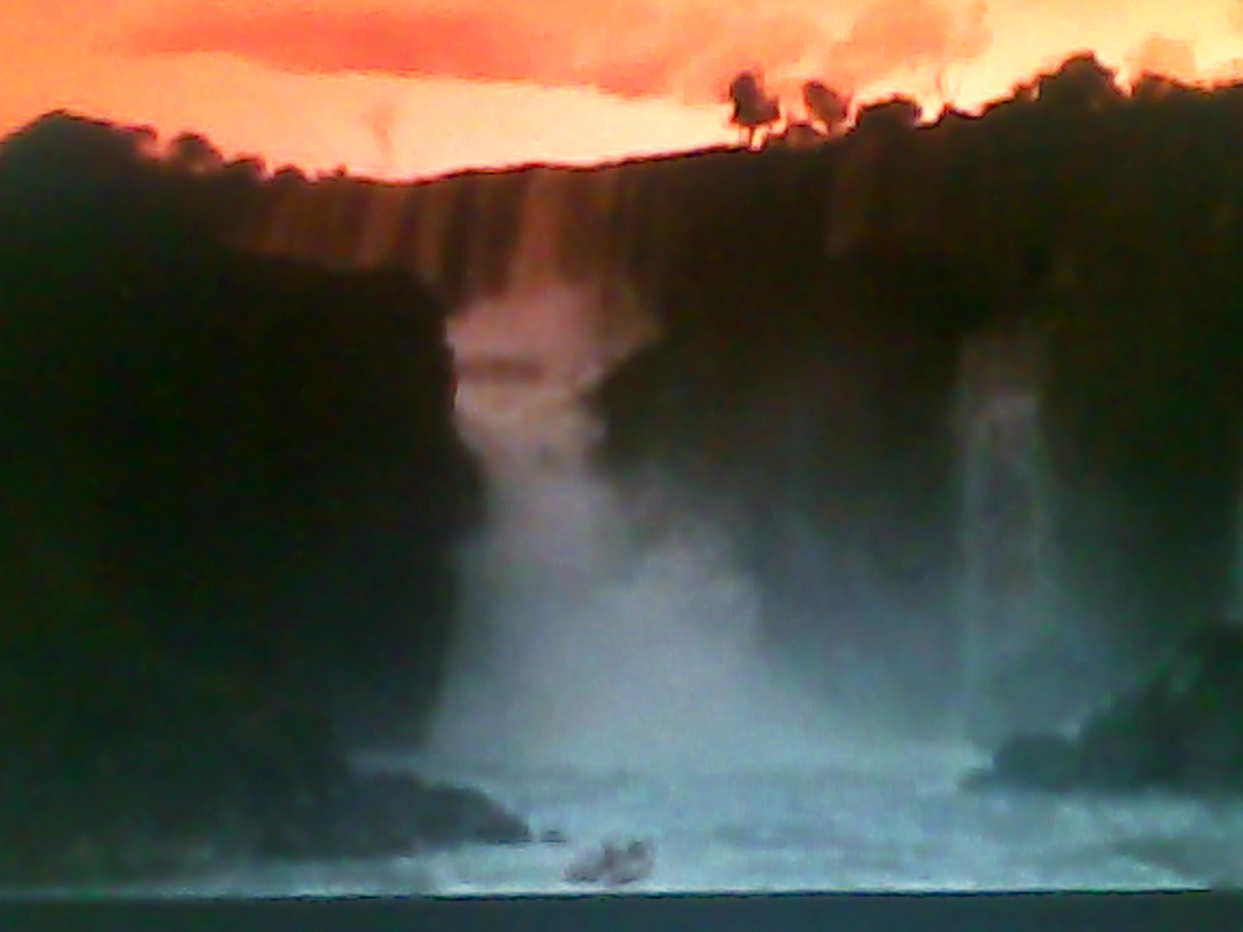
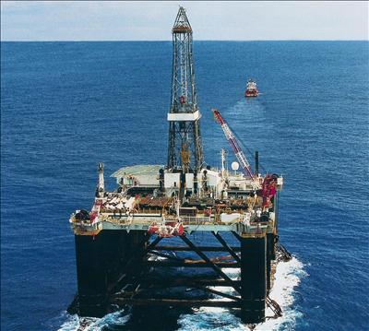
BIENVENIDOS
petróleo

Slide 2
INTRODUCCÓN
Esta temática se le expone a ustedes para lograr identifica los diferentes productos provenientes del carbono, como algunos derivados del mismo como lo es el petróleo, la gasolina y muchos otros productos que se obtienen del carbono y que son de mucha utilidad para toda la población mundial

Slide 3
OBJETIVOS
GENERAL: identificar los productos que se derivan de la principal fuente de la química orgánica como es el carbono.
ESPECIFICO: establecer como se implementan y que funciones se emplean para los productos que se derivan del petróleo.

Slide 4
EL PETRÓLEO
El petróleo constituye una de las
Principales fuentes naturales de
Hidrocarburos ,los cuales son
Indispensables en la sociedad actual.
Es un líquido de color variable entre el ámbar y el negro, formado por hidrocarburos insolubles en agua. Es de aspecto aceitoso, olor fuerte, densidad comprendida entre 0.8 y 0.95. El significado etimológico de la palabra petróleo es aceite de piedra por encontrarse en yacimientos de roca sedimentada.
Notes:
Os aas

Slide 5
ORIGEN
El petróleo es un combustible fósil que se formo hace millones de años durante una largo proceso, en el cual, la materia orgánica (vegetal y animal, principalmente de origen marino). Se fue almacenando en cuencas de sedimentación de zonas costeras .
Estos depósitos fueron cubiertos por capas sucesivas de arena, arcilla y barro que, con el tiempo se endurecieron.

Slide 6
Bajo estas circunstancias, la degradación de la materia orgánica ocurrió lentamente, debido principalmente por la falta de oxigeno y gracias a los microorganismos como las bacterias anaeróbicas. sumand0 a la falta de oxigeno, las elevadas presiones y temperaturas, dieron como resultado la formación del petróleo.
El petróleo en su estado natural se encuentra en las rocas porosas de la corteza terrestre. Es una mezcla de hidrocarburos de diferentes pesos moleculares, en estado solido, liquido y gaseoso, además de pequeñas cantidades de azufre, nitrógeno y oxigeno.

Slide 7
Datos de producción
En 1901, en las afueras de Beaumont, USA, se encontró el mayor pozo petrolero hasta entonces conocido, a 250 metros de profundidad que producía 75 000 barriles por día.
En 1908 George Reynolds perfora con éxito dos pozos en Persia.
En 1910, Weetman Pearson perfora un pozo petrolero en México, en las cercanías de Tampico con una producción diaria de 110 000 barriles

Slide 8
En 1913 se perfora exitosamente el primer pozo productivo en Guanonoco, Venezuela y en 1921 se descubre el primer pozo de alta productividad en Los barrosos.
En 1927, perforando a 500 metros de profundidad se halla el primer pozo en Irak
En 1932 se inician las perforaciones en el Golfo Pérsico descubriéndose petróleo en Bahrein, Arabia Saudita, Kuwait…En 1960, se crea en Bagdad, con sede en Viena la OPEP (Organización de países exportadores y productores de Petróleo) formada inicialmente por Irán, Irak, Kuwait, Arabia Saudita y Venezuela.

Slide 9
En el mudo existen actualmente 33 grandes yacimientos petroleros de alta producción y 25 de ellos se encuentran en el Medio Oriente vale decir en un área inferior al 1 % de la superficie terrestre.

Slide 10
Explotación
Se realizan estudios preliminares, que incluyen imágenes satelitales, sismografias,topografias y análisis de suelos entre otros se pueden encontrar con cierta precisión una posible zona para la explotación petrolera, así como valorar cuantitativa y cualitativamente el yacimiento por ejemplo,es importante saber a que profundidad se encuentra la fuente de crudo y que tan fácil es llagar a esta.

Slide 11
Una vez encontrado el yacimiento se procede a perforar las distintas capas de la corteza terrestre, utilizando una broca muy resistente denominada trépano

Slide 12
A medida que van avanzando las perforaciones se encuentran todo tipo de accidentes geológicos propios de la litosfera. (agua sedimentaria, rocas, grietas,etc.)
El pozo petrolero contiene en su parte superior una gran masa de gas y en la pate interior una capa de agua salada. Dado que en el interior del yacimiento, el petróleo y el gas se encuentran a altas presiones
Una vez alcanzada la perforación en la pate superior del yacimiento, parte de esta presión es liberada para facilitar la ascención del petróleo hacia la superficie y por ultimo se conectan bombas que puedan funcionar por mucho tiempo para asegurar el suministro continuo del crudo.

Slide 13
REFINACIÓN
Cuando el petróleo es extraído se puede transportar por vía de oleoductos o buques tanques hasta una refinería
Son muchas las aplicaciones del petróleo en la industria y para esto se somete a una serie de procesos físicos y químicos para obtener un gran numero de productos con diversas aplicaciones

Slide 14
El primer paso para refinar el petróleo es la destilación que luego se obtienen varias fracciones dependiendo del punto de ebullición
Entre estos se encuentran:
Gas natural: mezcla de hidrocarburos de bajo peso molecular (entre 1 y 4 carbonos ) como metano, etano, propano, butano e isobutano, con puntos de ebullición inferiores a los 20 •c. es de nota que la mayo parte del gas se obtiene del pozo de extracción

Slide 15
GASOLINA.: consiste en hidrocarburos entre 5 y 11 car bonos, con puntos de ebullición ente 30 y 200 •c.
QUEROSENO: hidrocarburos de 11 a 14 carbonos. Con puntos de ebullición entre 175 y 300 •c.
GASÓLENO: hidrocarburos de 14 a 25 carbonos cuyos puntos de ebullición entre 275 y 400 •c.

Slide 16
Derivados del petróleo
Los derivados del petróleo se dividen en dos tipos:
a) Productos livianos (por su menor densidad y alta volatilidad):
* Gases licuados (butano y propano): se verifica que su composición y su volatilidad sean correctas mediante dos criterios: ensayo de evaporación y tensión de vapor.
* Las Gasolinas: Su comportamiento en un motor viene cifrado en laboratorio por diversos índices de octano que miden la resistencia de detonación y al autoencendido
* Kerosene: su volatilidad está limitada por un contenido en gasolina que se mantiene inferior al 10%.
Diesel liviano:
b) Productos pesados:
* Diesel marino:
* Combustóleos: sus características son viscosidad, potencia calorífica, gran contenido de azufre, agua y sedimentos.

Slide 17
Usos y aplicaciones de los derivados el petróleo
a) Productos livianos:
Gases licuados: se usan para cocinar, combustión interna, calentadores, mecheros de laboratorios y lámparas de gas.
*Las Gasolinas: hay dos tipos
a- regular.- en motores de combustión interna de baja compresión, motores de lanchas, podadoras de césped y motores pequeños.
b- súper.- motores de combustión interna de mediana y alta compresión tales como automóviles de pasajeros y camiones pequeños.
* Kerosene: Se usa como combustible de aviones a reacción, aviones de pasajeros, helicópteros de turbina, combustible para estufas, refrigeradora y calefacción a las incubadoras.
*Diesel liviano: utilizado en motores de combustión interna, autos de pasajeros, equipos pesados, calderas y quemadores industriales.

Slide 18
b) Productos pesados:
*Diesel marino: utilizado en motores de combustión interna marítimos y en turbinas de gas para generación, también en calderas de barcos industriales.
*Combustóleo: Usado principalmente en calderas industriales, para generar vapor o energía eléctrica.
c) Otros derivados:
* El asfalto es la parte más pesada del fuel-oil. Usado como revestimiento de muros y para pavimentar caminos.
* El benceno usado como quitamanchas y en la fabricación de barnices.
* El aguarrás mineral usado en la fabricación barnices y pinturas.
* Las parafinas para evitar el reblandecimiento de las bujías y el pegado intempestivo de los embalajes.
* El gas propano o glp de uso doméstico y vehicular.
* Los lubricantes para lubricar motores de automóviles y aviones.
Vaselina y ceras

Slide 19
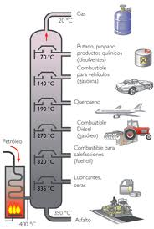
La destilación de el petróleo se lleva acabo en dispositivos conocidos como columnas de fraccionamiento que pueden medir hasta 60m de altura

Slide 20
gasolina
Uno de los derivados mas importantes del petróleo es sin duda la gasolina. Que es utilizada como combustible en todo el mundo y de la cual depende la economía. Por esta razón cerca del 90% del petróleo crudo de destina para la fabricación de combustible como la gasolina.
La gasolina en países como en Argentina, Paraguay y Uruguay se conoce como nafta, en Chile como bencina.

Slide 21
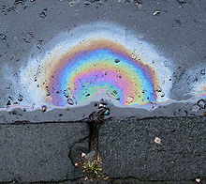
la gasolina tiene una densidad de 720 g/L (un 15% menos que el gasoil, que tiene 850 g/L). Un litro de gasolina tiene una energía de 34,78 mega julios, aproximadamente un 10% menos que el gasoil, que posee una energía de 38,65 mega julios por litro de carburante. Sin embargo, en términos de masa, la gasolina tiene 3,5 de masa.
¿Que es el gasoil?
El gasoil es un combustible para motores diesel
Su inventor fue el alemán Rudolf Chirstian Karl
Diesel

Slide 22
La destilación del crudo es el primer paso para la producción de gasolina comercialmente aprobada, pues la fricción que se separa como tal, al inicio de la destilación ocasiona daños en los motores de combustión interna, debido a un fenómeno conocido como golpeteo del motor. El golpeteo del motor es ocasionado por la combustión incontrolada de la gasolina.
ocurre que en las cámaras de combustión de los motores de combustión interna - como aquellos presentes en los automóviles – la combustión debe ser homogénea en todo el volumen de la cámara y debe producirse justo cuando se la chispa detonante de la mezcla de aire y gasolina, presente en la cámara.

Slide 23
La gasolina sin procesar, se compone de hidrocarburos de cadenas lineales, poco ramificadas, que suelen quemarse desordenadamente y en diferentes tiempos, fenómeno denominado preignición y que es el responsable del sonido de golpeteo dentro de la cámara de combustión.
¿Que ocasiona esto?
Ocasiona que las piezas encargadas del mecanismo encargado de transportar la energía química y calórica de la combustión de la combustión en energía cinética, no se acoplen adecuadamente, ocasionando recalentamiento del motor o ruptura de sus piezas.

Slide 24
Se ha observado que los hidrocarburos ramificados no presentan este problema, por lo que la gasolina con propiedades detonantes optimas está compuesta por una mezcla de hidrocarburos de 5 a 10 carbonos, algunos de cadenas lineal y otros ramificados. Uno de los pincipales componentes de la mezcla es el isooctano, con base en el cual se mide qué tan buena es la gasolina. Esto se hace a través de una escala de octanaje o índice de octano, que indica la proporción del isooctano presente en la mezcla.
Un octanaje de 0 indica propiedades de detonantes deficientes y se relaciona con la presencia del heptano, un combustible especialmente de mala calidad, que produce un gran golpeteo.

Slide 25
Por el contario, un octanaje de 100 se refiere a un combustible óptimo, con dominancia de isooctano.

Slide 26
Otros Derivados
producto | usos
Gas propano | Combustible domestico
Éter de petróleo | Disolventes, lavado seco
Bencina industrial | materia prima de disolventes alifáticos o en algunos casos como combustible domestico
Asfaltos | Extracción de aceites,pinturas,pegantes,adhesivos,betunes,articulos de limpieza en general,ceras,etc
vaselina | Lubricantes, pomadas y cremas
parafina | bujías, protección de cierres
Alquitrán aromático o arotar | Fabricación de llantas y como diluyente

Slide 27
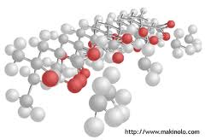
Los polímeros
Denominadas monómeros
macromoléculas compuestas por cadenas de unidades mas pequeñas
Naturales
Sintético
Los sintéticos han desplazado a los naturales debido a su bajo costo de producción y amplia disponibilidad.

Slide 28
Polimerización
proceso en el que se unen los monómeros para formar gigantescas
moléculas.
Se caracterizan por presentar uno o más
enlaces doble, según la formula general
ADICCIÓN
La unión sucesiva de monómeros, da lugar a la macromolécula
R
R
C C
R R
Donde R es un átomo de hidrogeno, de un halógeno o cualquier
grupo funcional. Un ejemplo es el teflón:

Slide 29
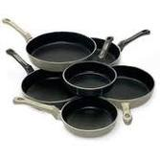
El teflón es un polímero que se usa como recubrimiento de accesorios de cocina. Que se obtiene de la polimerización del fluoroetileno.
F F F F
F F F F
C C + C C C C C C
F F F F
F F F F
Estructura
Aplicación:

Slide 30
polimerización por Condensación
Eliminación de una molécula pequeña
Están conformados por dos o más tipos de monómeros y se preparan
a partir de monómeros que contienen dos o más grupos funcionales

Slide 31
clases de polímeros
se pueden clasificar de acuerdo con sus propiedades físicas y el uso que se les da
Termoplásticos: Termoestables Elastómeros
-polietileno - caucho natural
-polipropileno - poliuretanos
-poliestireno - neopreno

Slide 32
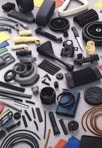
Termoplásticos
No se descompone con la altas temperatura , sino que se vuelven flujos lo cual hace que se puedan moldea y procesar varias veces.
Estructuralmente, son cadenas largas, sencillas
o ramificadas

Slide 33
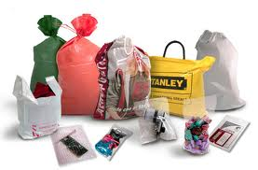
polietileno
es químicamente el polímero más simple. Se representa con su unidad repetitiva (CH₂-CH₂)_{n}. Por su alta producción mundial (aproximadamente 60 millones de tonelada son producidas anualmente (2005) alrededor del mundo) es también el más barato, siendo uno de los plásticos más comunes. Es químicamente inerte. Se obtiene de la polimerización del etileno (de fórmula química CH₂=CH₂
representa el 40% de la producción de los termoplásticos
es translúcido ,resistente estable frente al ataque de gran numero de productos químicos

Slide 34
polipropileno
Representa el 20% de la producción de los termoplásticos y se obtiene de la polimerización del propileno.
Es un material translúcido es químicamente inerte a mayoría de agentes degradables es susceptible a las radiaciones ultravioleta.

Slide 35
Poliestireno
Constituya el 10% de los termoplásticos, se obtienen de la polimerización del Estreno
No se altea por la humedad yes un buen aislante de la corriente eléctrica
Se emplea en utensilios desechables y en forma de espuma / en forma de espuma (icopor)

Slide 36
termoestables
Se diferencian de los termoplásticos
por encima de cierta temperatura se descomponen.
Estructuralmente son cadenas largas con conexiones cortas entre ellas formando un retículo
Los más empleaos son las resinas fenólicas, que constituyen el 35% e la producción.
Las resinas fenólicas según su campo de aplicación pueden ser clasificadas en tres grandes grupos:
Resinas fenólicas técnicas (RFT) se utilizan para: abrasivos, materiales de fricción, textil, fundición, filtros, lacas y adhesivos.
Resinas fenólicas para madera y aislantes (RFMA) tienen su campo de aplicación en: lanas minerales, impregnaciones, materiales de madera, espumas.
Resinas fenólicas para polvos de moldeo (PM), que son suministradores de las industrias eléctrica, automovilística y electrodoméstica.

Slide 37
La Baquelita: es empleada en la fabricación de manijas para utensilios de cocina, enchufes y objetos electrónicos en general.

Slide 38
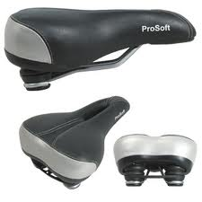
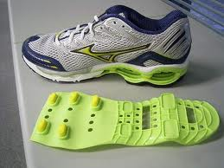
Elastómeros
Se caracterizan por su gran elasticidad. pueden ser termoplásticos o termoestables, según la manera como sean procesados.
Caucho natural poliuretanos Neopreno

Slide 39
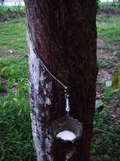
caucho natural
se encuentran cómo látex exudado del tronco de algunas plantas como la
Helea basiliensis
es un polímero de 2-metil – 1,3-butadieno o isopreno
se somete a un proceso de vulcanización
se utiliza para preparar adhesivos, guante para cirugia y llantas

Slide 40
poliuretanos
son el 25% del total de la producción de elastómeros
pueden ser empleaos como: termoestables para la elaboración de espumas
para sillas
termoplásticos en aplicaciones biomédicas

Slide 41
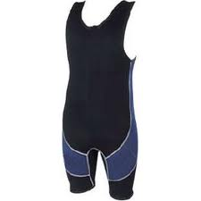
Neopreno
es un sustituto del caucho natural y debido a s altísima resistencia a la degradación
y a la acción de disolventes y otros agentes químicos.
Se usa en la fabricación de artículos para deportes acuáticos, en recubrimientos y contenedores de productos quimicos

Slide 42
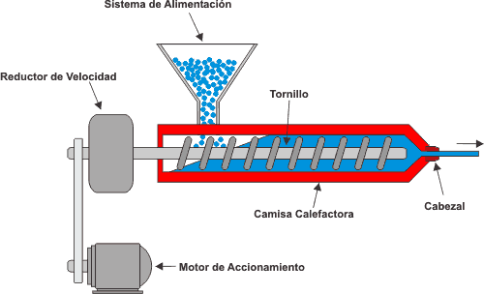
Extrusión

